Slide 1
第八章 文件管理

Slide 2
主要内容
文件的分类
逻辑结构
文件目录及组织方式
文件共享
文件保护

Slide 3
8.1 文件和文件系统
早期计算机系统中，直接用物理地址存放信息。
  要求用户指出并记住具体的信息存放位置
  在多用户的环境中几乎不可能实现。
用户实际关心的：
  存取方便、可靠
  信息的逻辑结构

Slide 4
文件系统的引入：
  把信息以某种单元，也就所谓“文件”的形式存储在存储介质上。
  让操作系统管理文件：创建、存取、保护等。
文件系统：处理文件的操作系统部分，是操作系统的重要组成部分。

Slide 5
文件系统必须解决的问题
如何有效地分配文件存储器的存储空间
提供合适的存取方法
命名的冲突和文件的共享

Slide 6
数据项、记录、文件
数据项
记录
    一组相关数据项的集合
    关键字：能唯一地标识出记录的基本/组合数据项
文件
    具有文件名的一组相关信息的集合。
编号：0 1 …… i …… n-1
信息项
信息项
……...
信息项
……...
信息项
读写指针

Slide 7
两种文件形式
无结构的：文件由字节组成，称流式文件。
  目前UNIX操作系统，MS-DOS系统均采用这种文件形式。
有结构的：文件是由记录组成。
  例如每个学生的登记表可视为一个记录，它包括学生姓名，出生年月，性别，籍贯等信息项。所有学生登记表组成一个学生文件。

Slide 8
文件类型
（1）以文件的用途分类
系统文件: 指由操作系统的执行程序和数据组成的文件。
库文件：指系统为用户提供的各种标准函数，标准过程和实用程序等。
用户文件: 由用户的信息组成的文件，如源程序文件，数据文件等。

Slide 9
（2）按文件的存取控制属性分类
只读文件
读写文件
可执行文件: 允许合法用户执行。
注意：各个操作系统的保护方法和级别有所不同
  DOS操作系统三种保护：系统、隐藏、可写
  UNIX或Linux操作系统有九个级别的保护

Slide 10
(3)按文件中的数据形式分
源文件。
目标文件。经过编译但尚未链接的目标代码所形成的文件。属于二进制文件，后缀通常是“.obj”。
可执行文件。经编译的目标代码链接后形成的文件。

Slide 11
（4）按组织形式和处理方式分类
普通文件: 指一般的ASCII或二进制的字符文件。
目录文件: 指由文件目录项组成的文件。
特殊文件: 系统中的I/O设备等特别文件。

Slide 12
（5）按存取的物理结构分类(9.1）
顺序（连续）文件
  文件中的纪录，顺序地存储到连续的物理盘块中，顺序文件中所记录的次序，与它们存储在物理介质上存放的次序是一致的
链接文件
  文件中的纪录可存储在并不相邻接的各个物理块中，通过物理块中的链接指针组成一个链表管理，形成一个完整的文件
索引文件
  文件中的纪录可存储在并不相邻接的各个物理块中，记录和物理块之间通过索引表项按关键字存取文件，通过物理块中的索引表管理，形成一个完整的文件

Slide 13
  （6）按逻辑结构分：
    有结构（记录式）
    无结构（流式）

Slide 14
文件系统的层次结构
文件系统的核心：
管理文件存储空间、文件目录；
映射文件逻辑地址到物理地址；
读、写文件的管理；
文件的共享与保护等。
命令接口：
程序接口:程序通过系统调用取得文件系统的服务。如Create , Open
用户 程序
文件系统接口
对对象进行操纵和管理的软件集合*
对象及其属性说明
文件、目录、物理存贮空间

Slide 15
1、对象及属性
（1）文件
（2）目录
（3）物理存贮空间

Slide 16
2、对对象操纵和管理的软件集合
文件管理系统的核心部分，主要功能：
对文件存储空间的管理；
对文件目录的管理；
文件逻辑地址到物理地址映射；
文件的读、写管理；
文件的共享与保护等。

Slide 17
3、文件系统的接口
为用户提供两种类型的接口：
命令接口：用户与文件系统交互的接口。
程序接口：用户程序与文件系统的接口。
  用户程序通过系统调用取得文件系统的服务。如Create , Open

Slide 18
文件操作
基本操作：
  创建/删除/读/写/截断文件，设置读／写指针
打开、关闭操作
  为避免重复多次检索目录
  打开：将文件的属性从外存拷贝到内存打开文件表的一个表目中，并将该表目的编号（索引)返回给用户。用户对该文件的操作以后不用再检索目录。
  关闭：把文件从打开文件表表目删去。
其他操作
  更改属性
  目录操作
  文件共享…

Slide 19
8.2 文件逻辑结构
任何文件存在两种形式结构：
逻辑结构：
  从用户出发观察到的文件组织形式，是用户可以直接处理的数据及结构，独立于文件的物理特性。又称文件的组织。
物理结构，即文件的存储结构，指文件在外存上的存储组织形式。
文件系统设计的关键：
  如何将记录组织成文件？
    ——文件的逻辑结构
  如何将文件存储到外存？
    ——文件的物理结构

Slide 20
逻辑结构的类型：
一、有结构文件：记录式文件
  记录长度不同
    （1）定长记录
    （2）变长记录
  不同的形式组织这些记录：
    （1）顺序文件：
    （2）索引文件：
    （3）索引顺序文件：索引+顺序
二、无结构文件：流式文件
  以字节为单位，利用读/写指针进行访问。
  优点：节省存储空间。（无需额外的说明和控制信息。）

Slide 21
讨论：
相对流式文件而言，记录式文件的使用不很方便，尤其是变长记录文件。另外在文件中还要有说明记录长度的信息，这就浪费了一部分存储空间。
因此许多现代计算机操作系统如UNIX操作系统等都取消了记录式文件。
两个方向： 通用、专用

Slide 22
讨论：文件的存取方法
顺序存取
  严格按文件信息单位排列的顺序依次存取。
随机存取
  也称直接存取，每次存取操作时必须先确定存取的位置。
    对流式文件或定长记录的文件比较容易确定存取位置。
    对不定长的记录式文件比较麻烦。
      解决的方法是建立索引。文件的索引可以作为文件的一部分，也可以单独建立索引文件。

Slide 23
顺序文件
逻辑记录的排序
  （1）串结构：记录顺序与关键字无关，如按记录录入的时间排。
  （2）顺序结构：记录按关键字排序。
    更有利于提高查询速度。如可用折半查找法等。
对顺序文件的读/写操作
  定长记录顺序文件：
    易于定位，甚至可随机读取。
  变长记录顺序文件：不易定位，只能顺序读取。

Slide 24
顺序文件
优/劣：
  批量处理时效率是所有逻辑文件中最高的。
  交互应用时“效率低”（如要查找单个记录），尤其是对变长记录的顺序文件。
  增加、删除记录涉及到排序问题，开销大。
    解决：配置运行记录文件/事务文件(log），存放将更新到主文件的记录，定期合并到主文件。

Slide 25
索引文件
由变长记录组成的顺序文件不容易直接存取，因此，为其建立一有序的索引表，对索引采用折半查找，速度更快。
特点：提高了速度，增加了存储开销——放索引文件。
增、删记录时，需对索引表作相应的修改。

Slide 26
索引顺序文件
索引+顺序，顺序组织多个记录组，为文件建立索引，每组记录中的第一个记录设置一索引项。
将顺序文件中若干记录分为一组，每组的第一项在索引表中占一项。
速度：
  例：10000个记录
    顺序文件：平均5000次查找查到。
    索引顺序文件，设100个记录一组，索引表的查找为顺序法的情况下，则查找次数为50+50=100。

Slide 27
直接文件和哈希文件
直接文件
  键值转换：由记录键值到记录物理地址的转换
哈希文件：
  最常用的直接文件
  利用哈希函数将记录键值转换到记录物理地址

Slide 28
8.3 文件目录
文件目录：
  将文件名――映射到―― 外存物理位置，使用户按名存取。
  实现“按名操作”
    通过文件名快速、方便的获取文件的属性信息是最基本的功能
  允许文件同名
  提高检索速度
  文件共享

Slide 29
一 FCB和索引结点
文件控制块（FCB）：操作系统为管理文件而设置的数据结构，存放了为描述和管理文件所需的有关信息
FCB是文件存在的标志。
FCB的内容：
  基本信息：文件名，物理位置、文件逻辑结构，物理结构等。
  存取控制信息：存取权限，口令等。
  使用信息：文件的建立日期，最后修改日期，最后访问日期等。

Slide 30
文件目录：
  FCB的有序集合
  即把所有的FCB组织在一起，就构成了文件目录。
  构成文件目录的每一项，称为目录项（即FCB）
目录文件：
  将文件目录以文件的形式保存在外存，这个文件就叫目录文件

Slide 31
实例：MS-DOS中的FCB
字节
8
3
1
10
2
2
2
4
文件名
长度
扩展名
属性
保留
时间
日期
第一块块号

Slide 32
二 目录结构
1、单级目录结构
2、两级目录结构
3、多级目录结构

Slide 33
1、一级目录结构
整个系统建立一个目录文件，每个文件一个表目。
文件名
文件的物理位置
日期
时间
其他信息
C
bsc
Wps
……

Slide 34
优缺点
优点：
  简单，能按名存取。
缺点：
  查找速度慢，文件平均检索时间长
  不允许重名问题
  不便共享
适用单用户环境、专用系统

Slide 35
2、两级目录结构
主文件目录MFD+用户文件目录UFD
  系统中设一个主文件目录MFD
    每个用户一个目录项：用户名+用户文件目录UFD首地址。
  每个用户一个用户文件目录UFD
不同用户的文件名可重名。
  例如：
  用户A的文件LISH， A：LISH
  用户B的文件LISH， B：LISH

Slide 36
优缺点
优点：
  比较好地解决了重名的问题
  提高了访盘速度
缺点：缺乏灵活性，特别是不能反映现实世界中多层次的关系。
解决方案：
  多级目录结构

Slide 37
3、多级目录结构（重要）
多级目录结构由根目录和各级目录组成
除根目录外，其它各级目录均以文件的形式组成目录文件。
根目录中的每个目录项可以对应一个目录文件，也可以对应一个数据文件
目录文件中的每个目录项可以对应一个目录文件，也可以对应一个数据文件。
如此类推，就形成多级目录结构。
也称树形目录结构

Slide 38
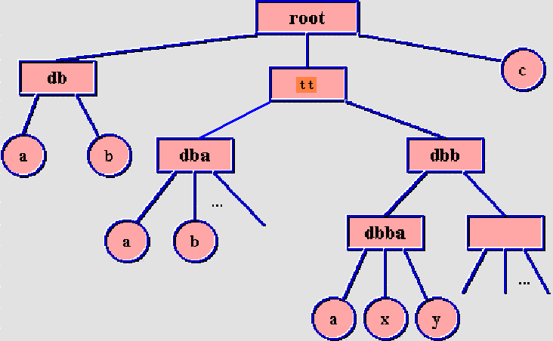
把根目录称为根结点，把各级目录文件称中间结点，用方框表示。数据文件称为叶结点，用圆圈表示。

Slide 39
文件的路径名
从根结点开始，经过一个或多个中间结点，到达某个叶结点的一条路径。
是文件的唯一标识。

Slide 40
工作目录
又称当前目录
用户总是局部地使用文件，把经常使用的文件所在的目录指定为工作目录。
查询时，若路径名以/开头；则从根目录开始查找，否则从当前目录开始查找。

Slide 41
树形目录优缺点
优点：
解决重名问题；
有利于文件分类；
文件检索速度快；
层次结构清晰，便于管理和保护，能方便进行存取权限的控制 ；
缺点：
查找一个文件按路径名逐层检查，由于每个文件都放在外存，多次访盘影响速度

Slide 42
4、文件目录改进
问题：
  检索文件目录需多次启动磁盘。
分析：
  检索目录文件的过程，只用到文件名
  其他信息检索时不需要。

Slide 43
4、文件目录改进
解决：
  可以把文件名和文件描述信息分开存放
即采用目录项分解法：把FCB分成两部分：
  1 符号目录项
    包括文件名，文件号
  2 基本目录项
    除文件名外的所有项目

Slide 44
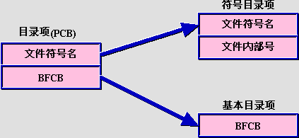

Slide 45
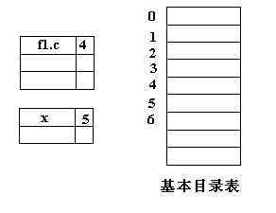
符号目录项

Slide 46
例子1
假设：
  物理块大小512字节
  一个FCB有48个字节，其中文件名6字节，其他42字节
  假设某目录文件有128个目录项
分解前：
  512/48=10个FCB/磁盘块
  目录文件占128/10 = 13块磁盘块
查找文件平均读盘次数：(1+13)/2=7次

Slide 47
分解后
假设：
  物理块大小512字节
  一个FCB有48个字节，其中文件名6字节，其他42字节
  某目录文件有128个目录项，文件号占2字节
则：
  符号目录项每项占 8字节(文件名6字节，文件号2字节)
  基本目录项每项占 48-6=42字节
每磁盘块可放：
  512/8=64个符号目录项
  512/42=12个基本目录项
分解后：符号目录占128/64=2块
基本目录占128/12需11块
分解后读盘次数：(1+2)/2 +1 =2.5次

Slide 48
查找一个文件的平均访盘次数
分解前：(1+13)/2=7次
分解后：(1+2)/2+1=2.5次
减少了访问硬盘的次数，提高了检索速度

Slide 49
索引结点
UNIX中把文件名和文件描述信息分开存
文件目录仅包括文件名和指向索引结点的指针，文件描述信息单独放在一个称为索引结点i结点（i Node）的数据结构中
a.将FCB分为
  文件名、i（index)节点指针和相应的i节点，其中文件名和i节点指针占16字节
b.离散存放目录结构
  查询时只调入文件名部分，找到后才调入相应节点。

Slide 50
磁盘索引结点：存放在磁盘上的索引结点，每个文件有唯一的磁盘索引结点。
  文件主标识符
  文件类型
  文件存取权限
  文件物理地址：13个地址项
  文件长度
  文件连接计数
  文件存取时间
内存索引结点：存放在内存中的索引结点，文件被打开时将磁盘索引结点拷贝到内存的索引结点中，并增加一些表项。

Slide 51
三 目录操作
目录创建
目录删除
文件检索
目录打开
目录关闭

Slide 52
目录查询技术
1、线性检索
最简单的算法，又称顺序检索。
单级目录：根据文件名在文件目录中顺序查找对应目录项。
多级目录：
过程：文件名——目录项（FCB）或索引结点—— 盘块号—— 启动磁盘—— 驱动程序
例：/usr/ast/mbox
  （1）根目录文件中得usr的索引结点号6;
  （2）读入索引结点6查到usr目录文件放在132#盘块；
  （3）读入132#查到/usr/ast对应的索引结点是26号.
  （4）读入索引结点26查到/usr/ast目录文件放在496#盘块
  （5）读入496#得到/usr/ast/mbox的索引结点是60.
  （6）60中得/usr/ast/mbox的物理地址。

Slide 53
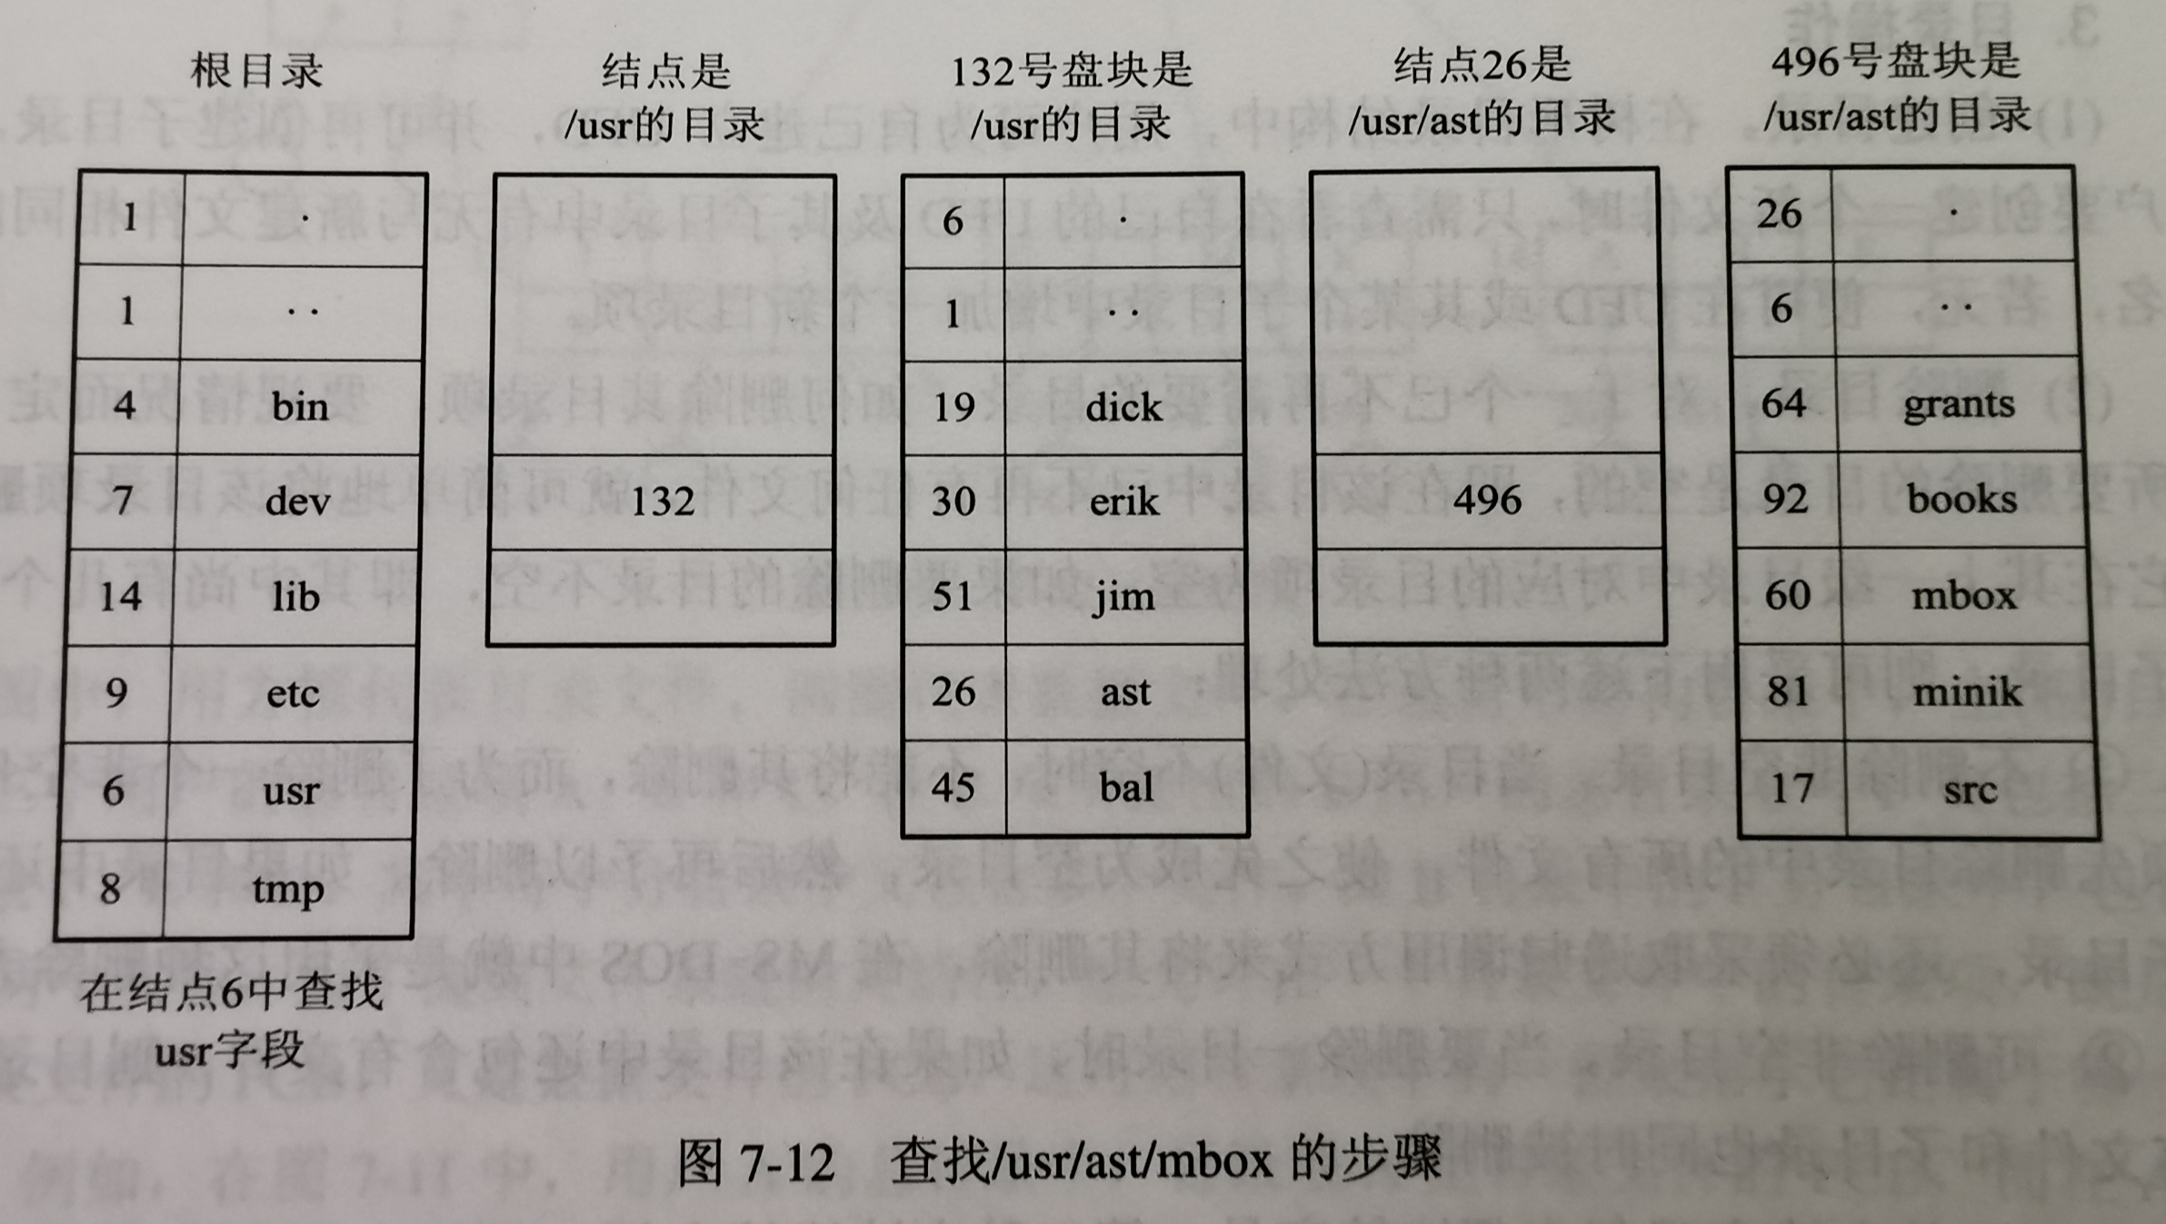

Slide 54
2、哈希算法
目录项信息存放在一个哈希表中。
搜索时，根据哈希函数由文件名计算得到一个指向表中文件的指针。
优点：大幅减少搜索时间
缺点：
  哈希表的长度和哈希函数难以选择。
  不支持通配符。

Slide 55
8.4文件的共享（自学）
文件共享指系统允许多个用户或进程共享同一份文件。
文件共享的目的
  节省存储空间
  进程间通过文件交换信息

Slide 56
8.4.1 基于DAG实现文件共享
有向无循环图DAG(Directed Acyclic Graph)
允许一个文件可以有多个父目录，即有多个属于不同用户的多个目录，同时指向同一个文件
缺点：会破坏树的特性

Slide 57
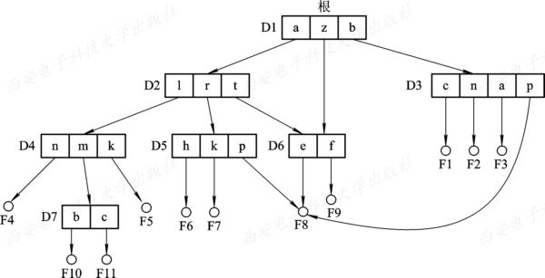
图7-13 有向无循环图目录层次

Slide 58
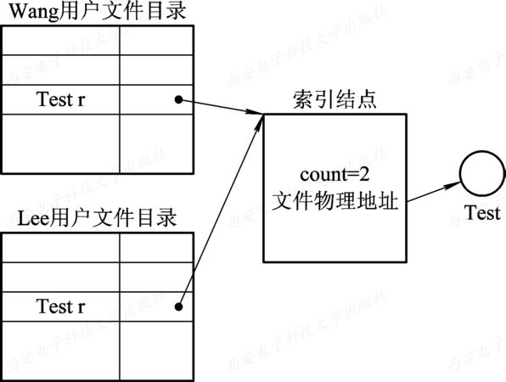
2. 利用索引结点
在文件目录中只设置文件名及指向相应索引结点的指针，如图7-14所示。

Slide 59
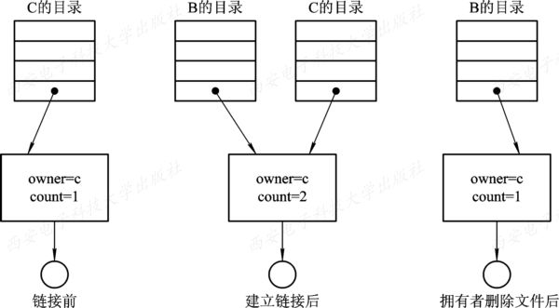
图7-15 进程B链接前后的情况

Slide 60
利用符号链接实现文件共享
1. 利用符号链接(Symbolic Linking)的基本思想
允许一个文件或子目录有多个父目录，但其中仅有一个作为主(属主)父目录，其它的几个父目录都是通过符号链接方式与之相链接的(简称链接父目录)。

Slide 61
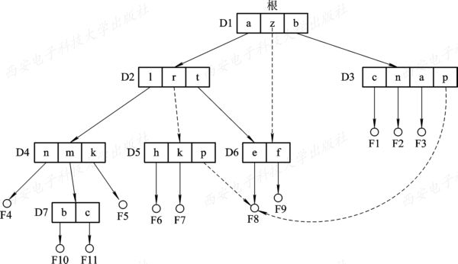
图7-16 使用符号链接的目录层次

Slide 62
例子：
用户A为了共享用户B的Bboot目录下的一个文件f1.c，可以创建一个LINK类型的新文件x，新文件x中仅包含被链接文件f1.c的路径名。A用户对新文件x的访问被系统重定位去访问B的文件f1.c。

Slide 63
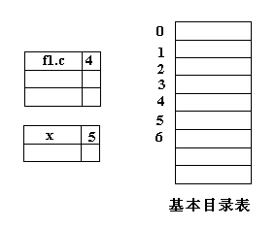
文件x的内容：
/Bboot/f1.c

Slide 64
3. 利用符号链实现共享的优点
文件主才拥有指向其索引结点的指针；
共享该文件的其他用户只有该文件的路径名
不会发生在文件主删除一共享文件后留下一悬空指针的情况。
其他用户又试图通过符号链去访问一个已被删除的共享文件，则会因系统找不到该文件而使访问失败。
计算机网络环境下可用

Slide 65
4. 利用符号链共享存在的问题
问题：系统开销大
访问共享文件时，系统根据给定的文件路径名逐个分量(名)地去查找目录，直至找到该文件的索引结点，可能要多次地读盘。
符号链本身实际上是一个文件，要占用一个索引结点

Slide 66
8.5 文 件 保 护
影响文件安全性的主要因素有：
(1) 人为因素。
(2) 系统因素。
(3) 自然因素。
针对上述原因而采取三方面的措施：
(1) 通过存取控制机制，防止由人为因素所造成的文件不安全性。
(2) 采取系统容错技术，防止系统部分的故障所造成的文件的不安全性。
(3) 建立后备系统，防止由自然因素所造成的不安全性。

Slide 67
8.5.1 保护域(Protection Domain)
1. 访问权
一个进程能对某对象执行操作的权力，称为访问权(Access right)。
为了对系统中的对象加以保护，应由系统来控制进程对对象的访问。
对象可以是硬件对象，如磁盘驱动器、打印机；也可以是软件对象，如文件、程序。
对对象所施加的操作也有所不同。

Slide 68
2. 保护域
保护域简称为“域”。
“域”是进程对一组对象访问权的集合，进程只能在指定域内执行操作。
即“域”也就规定了进程所能访问的对象和能执行的操作。

Slide 69
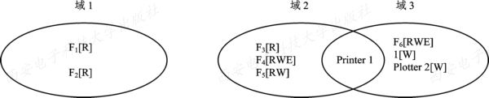
图7-17 三个保护域

Slide 70
3. 进程和域间的静态联系
在进程和域之间可以一一对应，即一个进程只联系着一个域。
在进程的整个生命期中，其可用资源是固定的，我们把这种域称为“静态域”。

Slide 71
4. 进程和域间的动态联系方式
在进程和域之间，可以是一对多的关系，即一个进程可以联系着多个域。
在此情况下，进程的运行分为若干个阶段，其每个阶段联系着一个域，这样便可根据运行的实际需要来规定在进程运行的每个阶段中所能访问的对象。

Slide 72
8.5.2 访问矩阵
1. 基本的访问矩阵
利用一个矩阵来描述系统的访问控制，并把该矩阵称为访问矩阵(Access Matrix)。
访问矩阵中的行代表域，列代表对象，矩阵中的每一项是由一组访问权组成的。
每一项访问权access(i, j)定义了在域D_{i}中执行的进程能对对象Q_{j}所施加的操作集。

Slide 73
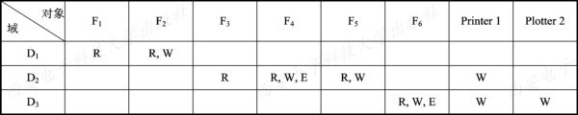
图7-18 一个访问矩阵

Slide 74
2. 具有域切换权的访问矩阵
为了实现在进程和域之间的动态联系，应能够将进程从一个保护域切换到另一个保护域。
将切换作为一种权力，仅当进程有切换权时，才能进行这种切换。
当且仅当switch∈access(i, j)时，才允许进程从域i切换到域j。

Slide 75
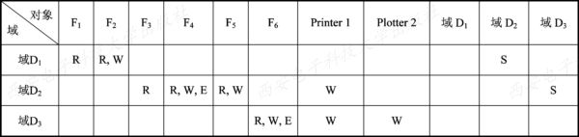
图7-19 具有切换权的访问控制矩阵

Slide 76
8.5.3 访问矩阵的修改
1. 拷贝权(Copy Right)
可利用拷贝权将在某个域中所拥有的访问权(access(i, j))扩展到同一列的其它域中，亦即，为进程在其它的域中也赋予对同一对象的访问权(access(k, j))，如图7-20所示。

Slide 77
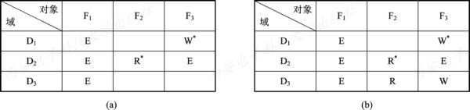
图7-20 具有拷贝权的访问控制矩阵

Slide 78
2. 所有权(Owner Right)
人们不仅要求能将已有的访问权进行有控制的扩散，而且同样需要能增加某种访问权，或者能删除某种访问权。此时，可利用所有权(O)来实现这些操作。

Slide 79
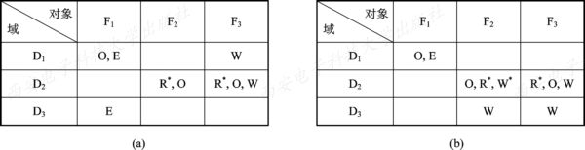
图7-21 带所有权的访问矩阵

Slide 80
3. 控制权(Control Right)
拷贝权和所有权都是用于改变矩阵内同一列的各项访问权的，或者说，是用于改变在不同域中运行的进程对同一对象的访问权的。
控制权则可用于改变矩阵内同一行中(域中)的各项访问权，亦即，用于改变在某个域中运行的进程对不同对象的访问权的。
如果在access(i，j)中包含了控制权，则在域Di中运行的进程可以删除在域Dj中运行的进程对各对象的任何访问权。

Slide 81
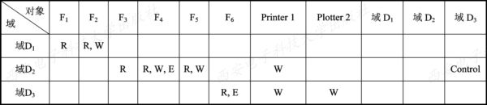
图7-22 具有控制权的访问矩阵

Slide 82
8.5.4 访问矩阵的实现
1. 访问控制表(Access Control List)
对访问矩阵按列(对象)划分，为每一列建立一张访问控制表ACL。
访问控制表是由一有序对(域，权集)所组成的。
使用访问控制表可以显著地减少所占用的存储空间，并能提高查找速度。

Slide 83
2. 访问权限(Capabilities)表
把访问矩阵按行(即域)划分，便可由每一行构成一张访问权限表。
换言之，这是由一个域对每一个对象可以执行的一组操作所构成的表。
表中的每一项即为该域对某对象的访问权限。
当域为用户(进程)、对象为文件时，访问权限表便可用来描述一个用户(进程)对每一个文件所能执行的一组操作。

Slide 84
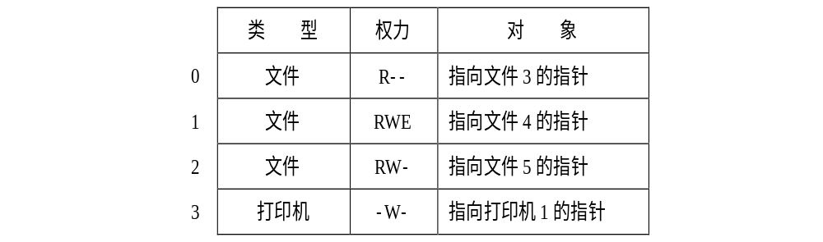
图7-23 访问权限表

Slide 85
习题：
存放在某个磁盘上的文件系统，采用混合索引分配方式，其FCB中共有13个地址项，第0-9个地址项为直接地址，第10个地址项为一次间接地址，第11个地址项为二次间接地址，第12个地址项为三次间接地址。如果每个盘块的大小为1024字节，而每个盘块最多存放250个盘块地址：
(1)该文件系统允许文件的最大长度足多少?
(2)将文件的字节偏移量150000转换为物理块号和块内偏移量。
(3)假设某个文件的FCB已在内存，但其他信息均在外存，为了访问该文件中某个位置的内容，最少需要几次访问磁盘，最多需要几次访问磁盘?

